Slide 1
Pontes
Prof. Willian de Araujo Rosa, M.Sc.

Slide 2

Livro-texto:
Oswaldemar Marchetti
Ponte - Obra destinada a permitir a transposição de obstáculos à continuidade de uma via de comunicação qualquer
Viaduto, passarela
Pontilhão

Slide 3
Ementa
Pontes em concreto armado: Classificação
cargas móveis
impacto vertical
envoltória de solicitações de serviço
vigas longarinas e transversinas
armadura de cisalhamento
encontros, cortinas e lajes de aproximação
cálculo de lajes
Fundações de pontes de concreto armado
pilares, vigas de travamento e sapata
Aparelhos de apoio.
projeto de pontes de concreto armado

Slide 4
Requisitos Principais de uma ponte
Funcionalidade – satisfazer tráfego e vazão
segurança – atender ao estado limite último
durabilidade – cumprir exigências no tempo
estética – apresentar aspecto agradável
economia – comparar várias soluções

Slide 5
Classificação das Pontes
São várias as possibilidades para classificar as pontes:
Extensão
Durabilidade
Tráfego
Desenvolvimento Planimétrico
Desenvolvimento Altimétrico
Sistema da Superestrutura
Material da Superestrutura
Posição do Tabuleiro
Mobilidade dos Tramos
Estaticidade da Superestrutura
Sistema Construtivo

Slide 6
Classificação das Pontes
Extensão L
L ≤ 2 m – Bueiro
2 m < L ≤ 10 m – Pontilhões
L > 10 m – Pontes
Durabilidade
Permanentes
Provisórias
Desmontáveis
Tráfego
Rodoviárias
Pedestres
Aquedutos
Ferroviárias
Aeroviárias
Canal
Mistas
Desenvolvimento Planimétrico
– Retas
– Curvas

Slide 7
Classificação das Pontes
Desenvolvimento
Altimétrico
Horizontais ou em Nível
Rampas
Retilíneas
Curvilíneas
Sistema da
Superestrutura
Viga
Pórtico
Arco
Pênseis
Atirantadas

Slide 8
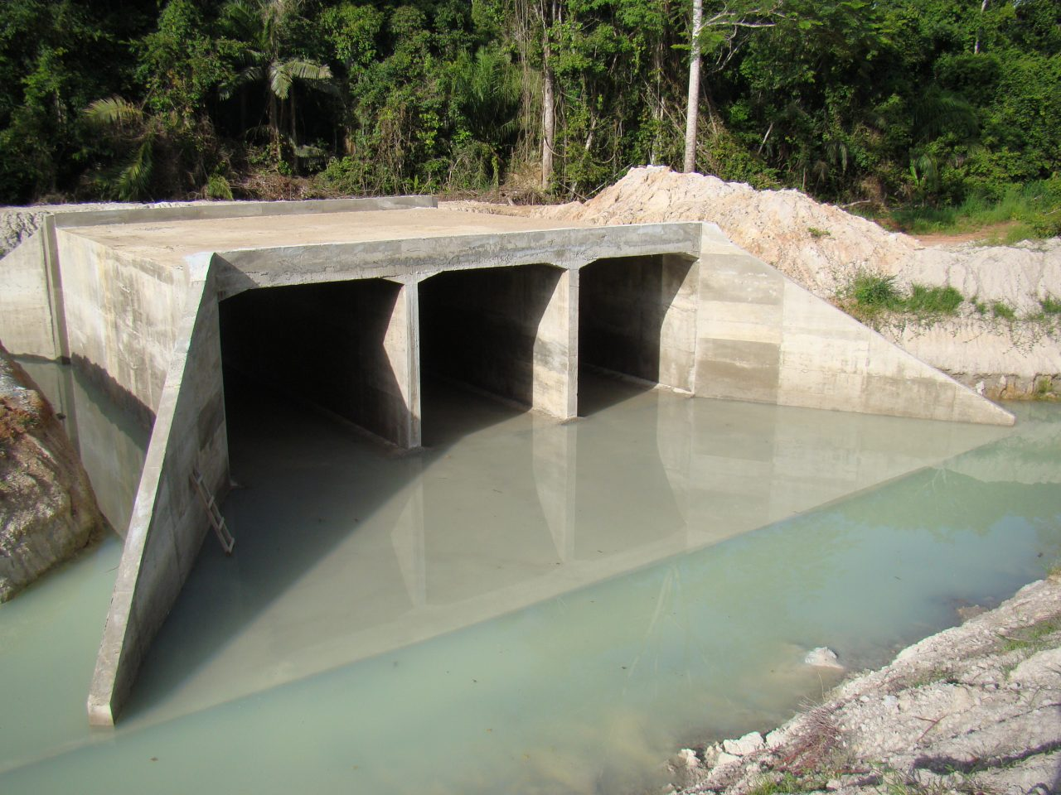
Classificação das Pontes

Slide 9
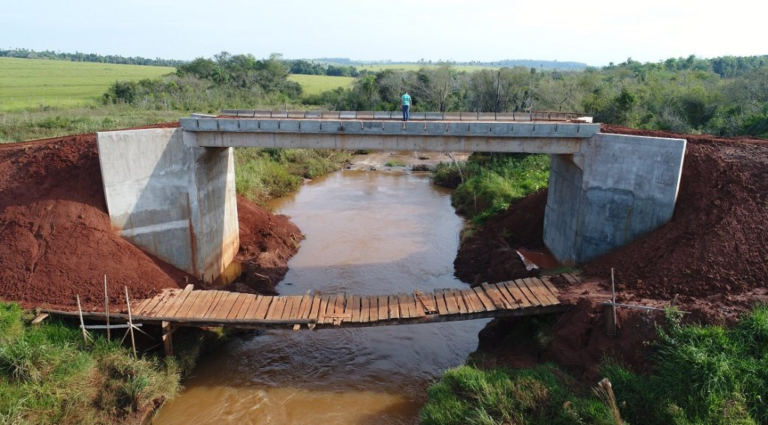
Classificação das Pontes

Slide 10
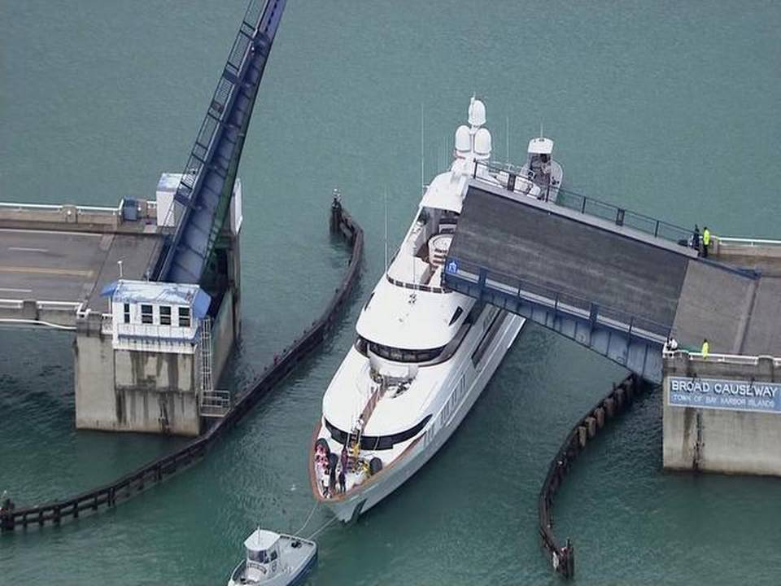
Classificação das Pontes

Slide 11

Classificação das Pontes

Slide 12
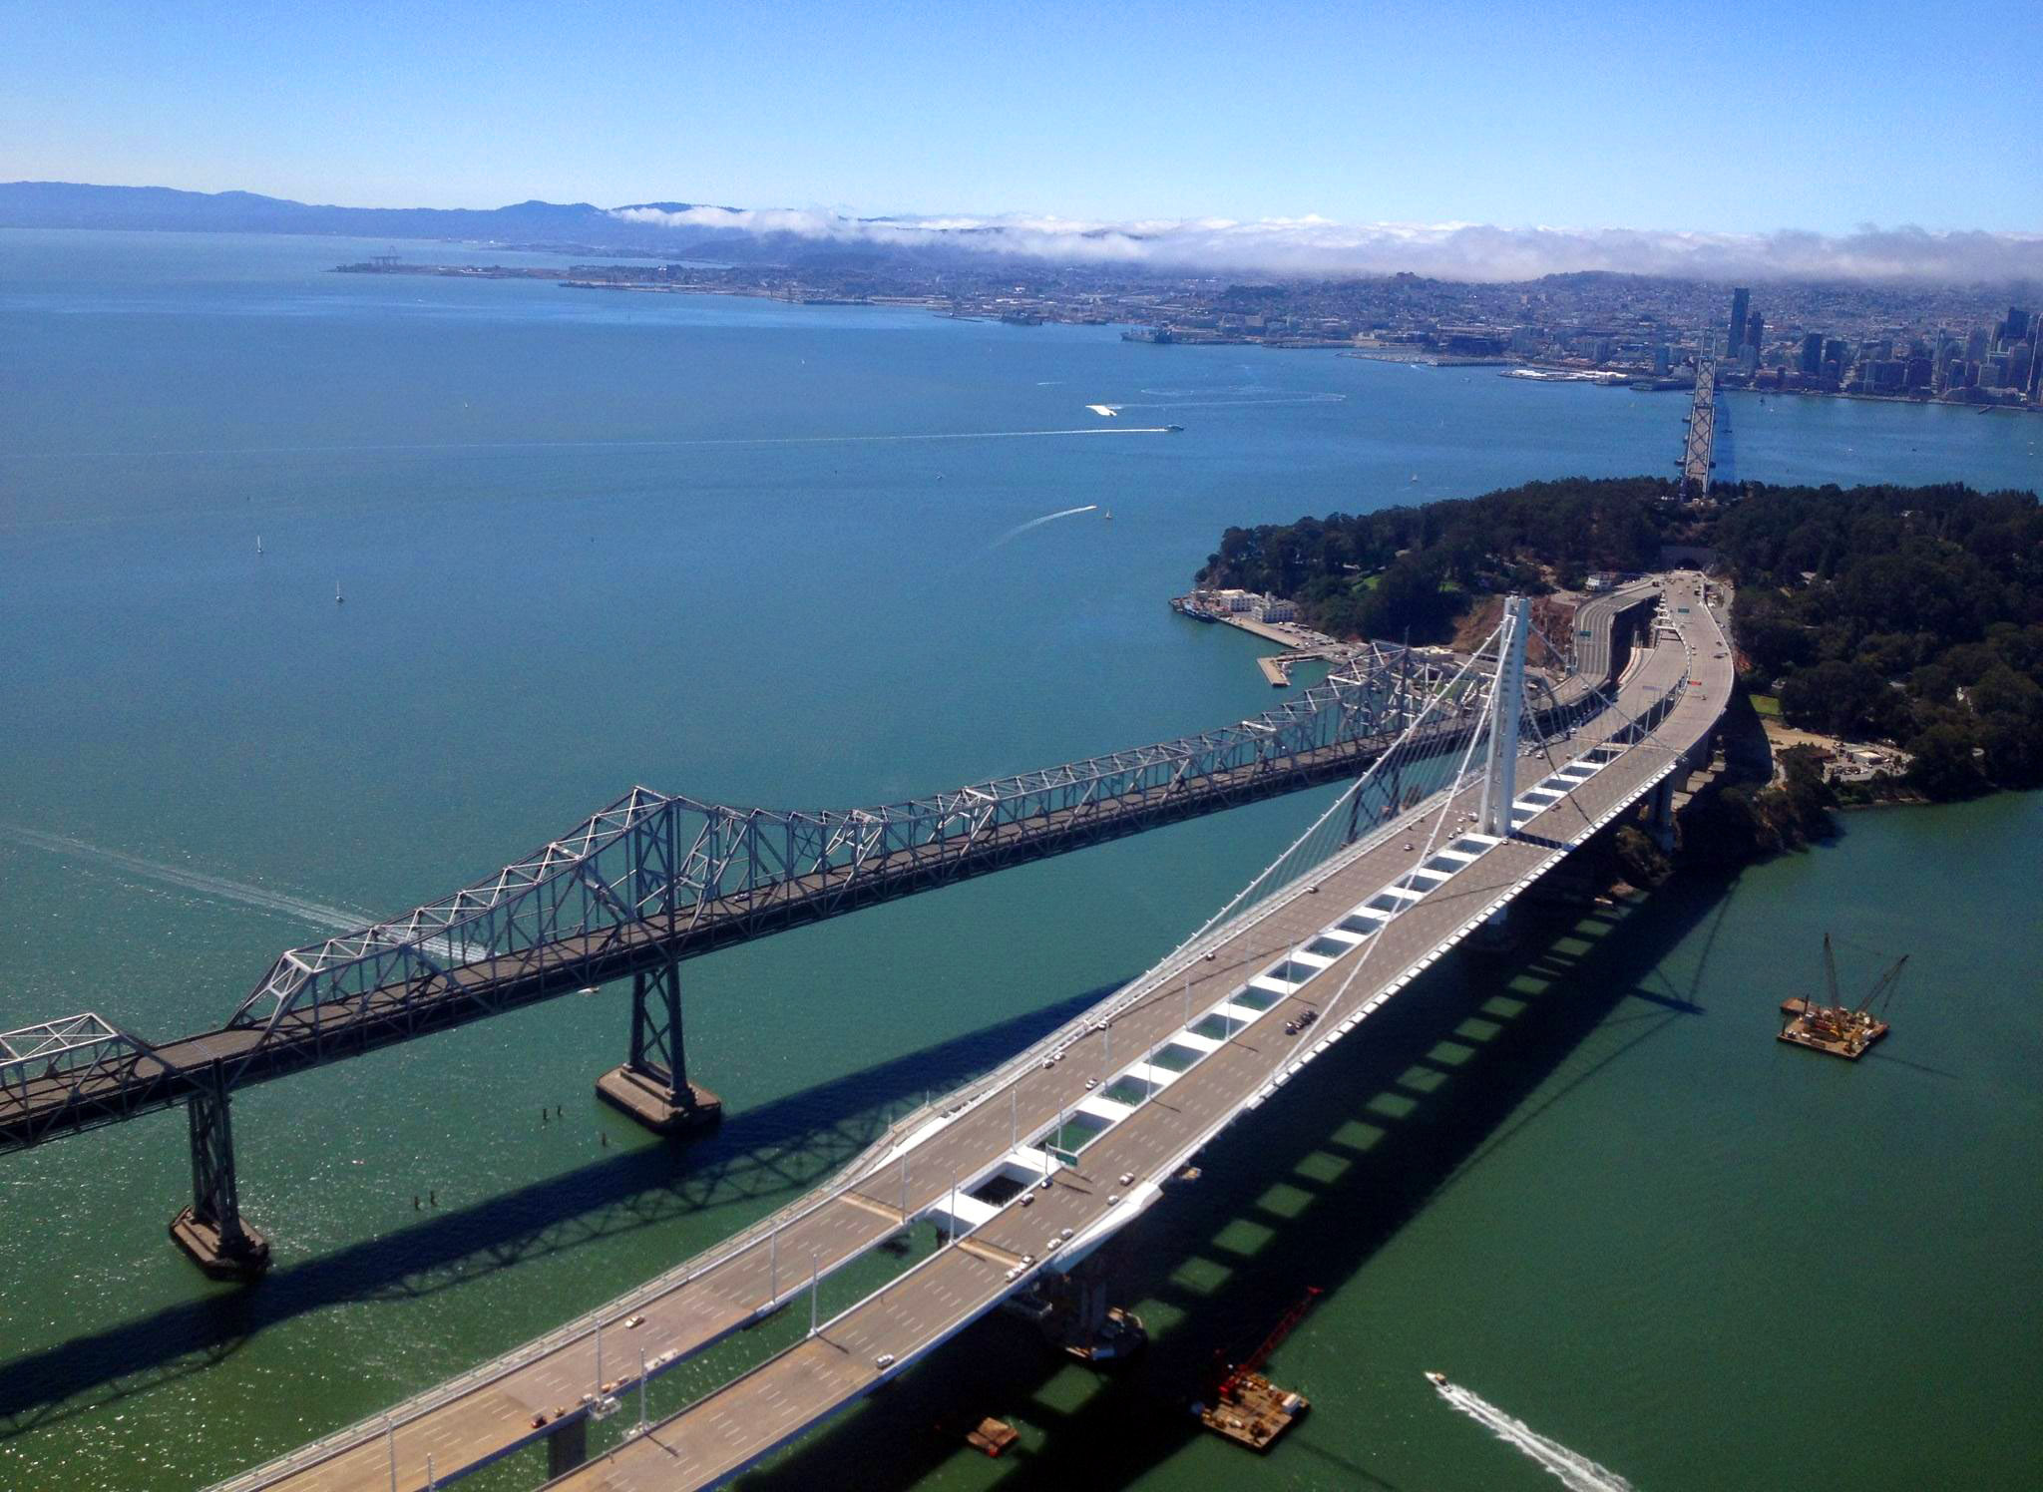
Classificação das Pontes

Slide 13
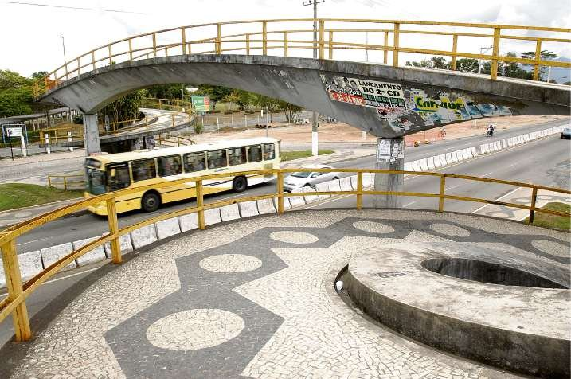
Classificação das Pontes

Slide 14

Classificação das Pontes
Aparecida – SP

Slide 15
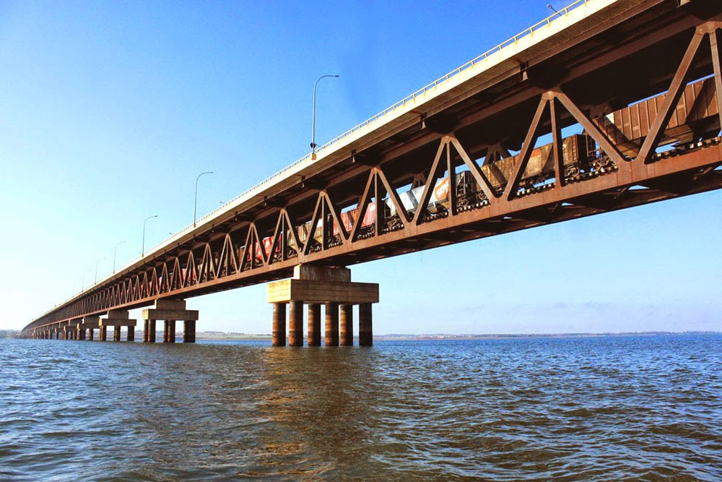
Classificação das Pontes
Rodoferroviária – SP/MS
3700 m

Slide 16
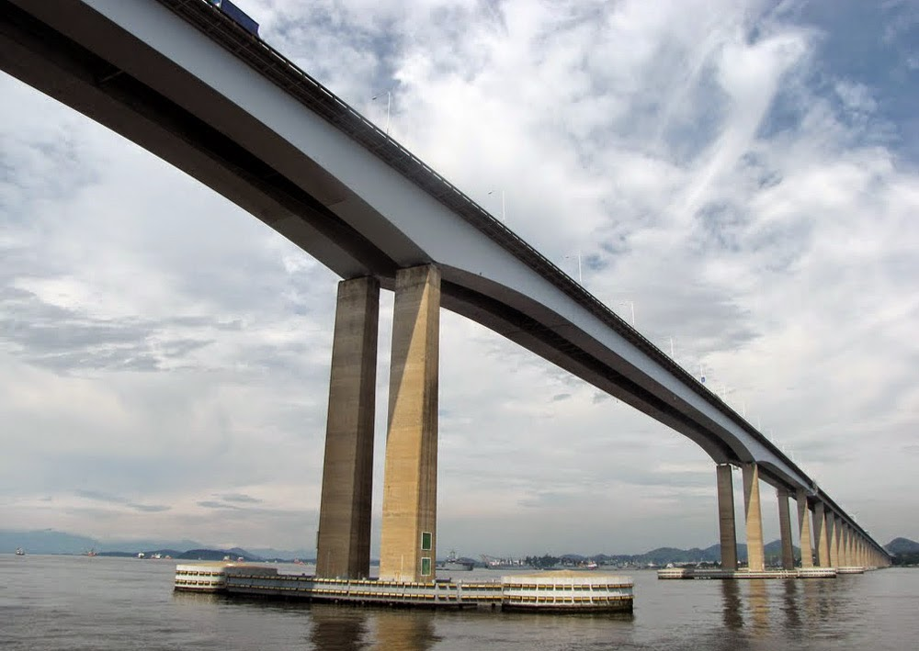
Classificação das Pontes
Rio-Niterói – RJ
13290 m

Slide 17

Classificação das Pontes
Ayrton Senna – MS/PR
3607 m

Slide 18
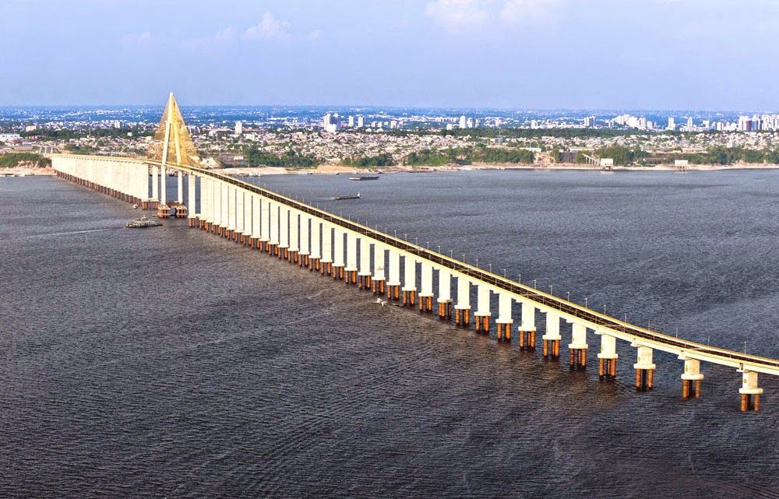
Classificação das Pontes
Rio Negro– AM
3595 m

Slide 19
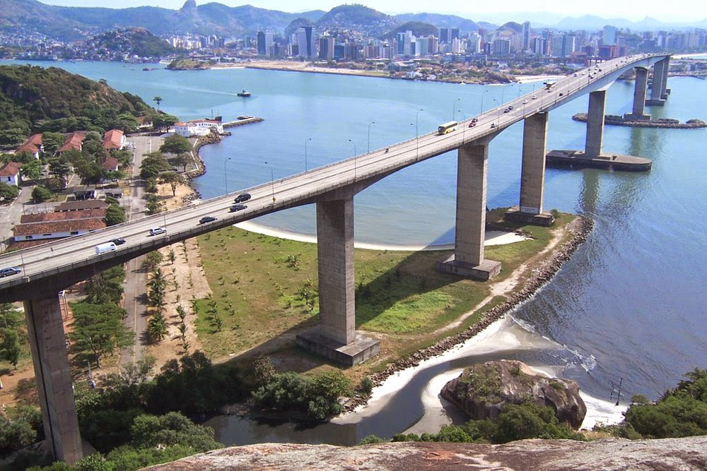
Classificação das Pontes
Terceira Ponte – ES
3330 m

Slide 20

Classificação das Pontes
Ponte Pênsil
Gonden Gate - EUA

Slide 21
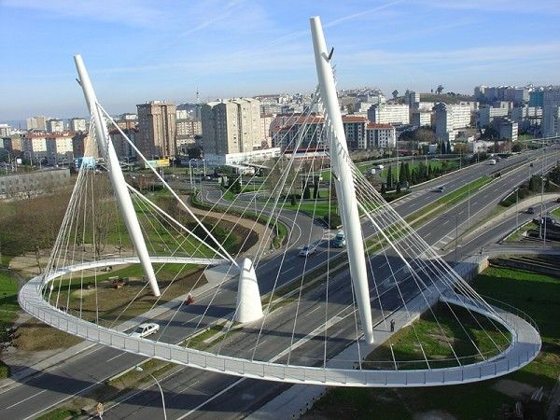
Classificação das Pontes
Passarela Atirantada
La Coruña- Espanha

Slide 22
Classificação das Pontes
Material da Superestrutura
Madeira
Alvenaria (pedra, tijolos)
Concreto Armado
Concreto Protendido
Aço
Posição do Tabuleiro
Mobilidade dos Tramos
– Basculante (pequeno vão)
– Levadiça
– Corrediça
– Giratória
Estaticidade da
Superestrutura
Isostática
Hiperestática
Sistema Construtivo
Moldado in loco
Pré-moldado
Balanços Sucessivos
Aduelas ou Segmentos

Slide 23
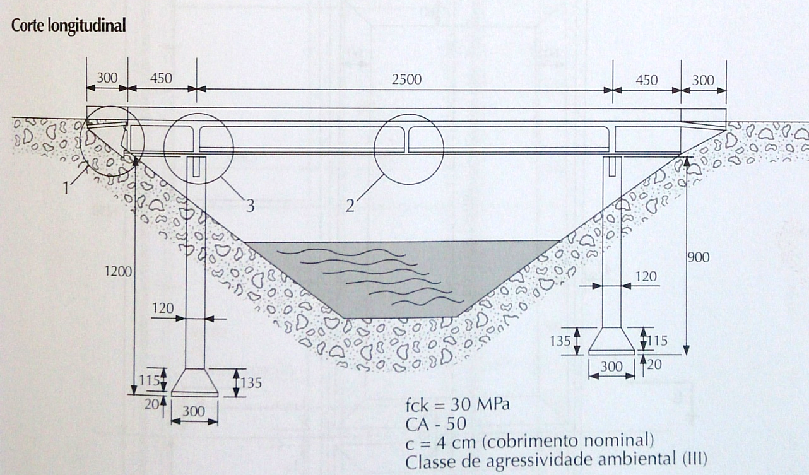

Slide 25
Classificação das cargas atuantes nas estruturas
Cargas Permanentes - atuam constantemente na estrutura ao longo do tempo, e são devidas ao seu peso próprio e aos revestimentos e materiais de enchimento que ela suporta.
Cargas Acidentais - são aquelas que podem ou não ocorrer na estrutura e são provocadas por:

Slide 26
Cargas Acidentais ou Adicionais
Frenagem ou aceleração
Variação de temperatura
Vento
Retração do concreto
Deformação lenta
Impacto lateral
Força centrífuga
Protensão
Atrito nos apoios

Slide 27
Cargas Acidentais ou Adicionais
Recalque de apoio
Empuxo de terra ou água
Força no guarda-corpo
Força no guarda-rodas
Pressões causadas pela água nos pilares
Ação de neve
Forças sísmicas
Impacto nos pilares
Forças de construção

Slide 28
Cargas Móveis
são aquelas devidas a veículos que percorram a estrutura (caso de pontes rodoviárias ou ferroviárias, viadutos, pontes rolantes industriais).
Para fins de análise estática, as cargas acidentais, com exceção das cargas móveis, são cargas que têm posição e valor conhecidos na estrutura, podendo ou não atuar ao longo do tempo. O mesmo não acontece para as cargas móveis, pois quando de sua ocorrência (embora tenham valores conhecidos), as posições que ocupam na estrutura variam à medida que os veículos por elas representados a atravessem.
Como representar as cargas móveis?

Slide 29
Linhas de influência
Linha de influência de um efeito elástico E em uma dada seção S é a representação gráfica ou analítica do valor deste efeito, naquela seção S, produzido por uma carga concentrada unitária, de cima para baixo, que percorre a estrutura.

